Slide 1
Проблематика произведения «451 градус по Фаренгейту»
Руководитель – Ярош Анна, 8 «б»
Участник – Фомичева Екатерина, 8 «б»
Консультант – Долотова Елена Юрьевна

Slide 2
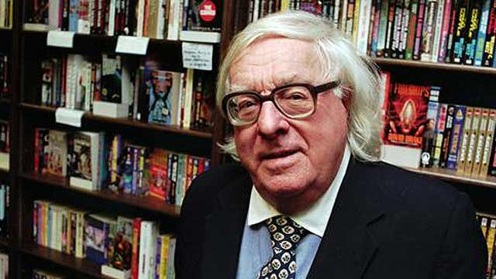
Рэй Бредбери
Рождение - 22 августа 1920 года в городе Уокиган, штат Иллинойс.
Смерть – 2012 год

Slide 3
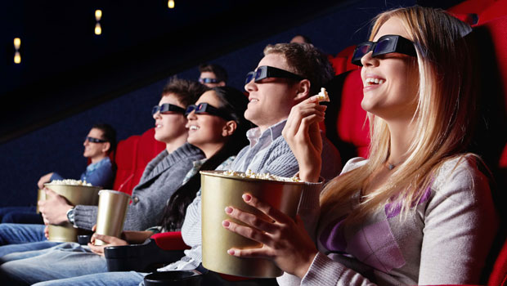
Актуальность нашего проекта: постепенно литература теряет свое значение, уступая место зрительным видам искусства.
Но пока гимназисты еще все-таки читают, мы предлагаем ознакомить их с произведением Рэя Брэдбери «451 градус по фаренгейту» и с помощью этого произведения заинтересовать тех, кто не любит читать

Slide 4
Цель: попытаться вернуть интерес к чтению в гимназии

Slide 5
Задачи:
отобрать литературный и видеоматериал для проектной работы
написать сценарий ознакомительной игры по произведению
провести ее в 5 и 6 классах
написать сценарий беседы по проблеме произведения
провести беседу в 8 классе
сделать небольшой буклет для уроков литературы с интересными фактами о произведении, вопросами к нему и со списком рекомендуемой литературы, составленным на основании проведенного нами опроса.

Slide 6
Проблема: В последнее время интерес людей к чтению сильно снижается, большее значение в жизни человека занимают различные электронные устройства с играми, фильмами. Вдумчивое, серьёзное чтение отходит на второй план

Slide 7
Промежуточные продукты:
опрос
теоретическое основание (биография Брэдбери, информация об утопии, антиутопии, история создания произведения)
буклеты для уроков литературы с вопросами по роману Брэдбери, интересными фактами о произведении и списком литературы.

Slide 8
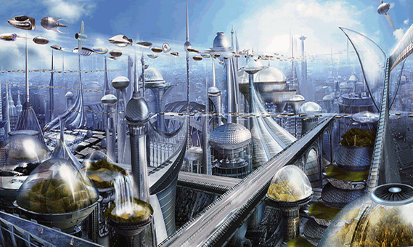
Определения жанров
Утопия - это жанр художественной литературы, который по своему содержанию близок к научной фантастике, описывающий модель идеального, по мнению автора, общества.
Антиутопия – противоположность утопии, направление в художественном искусстве, описывающее любое общество, в котором присутствуют негативные тенденции развития

Slide 9
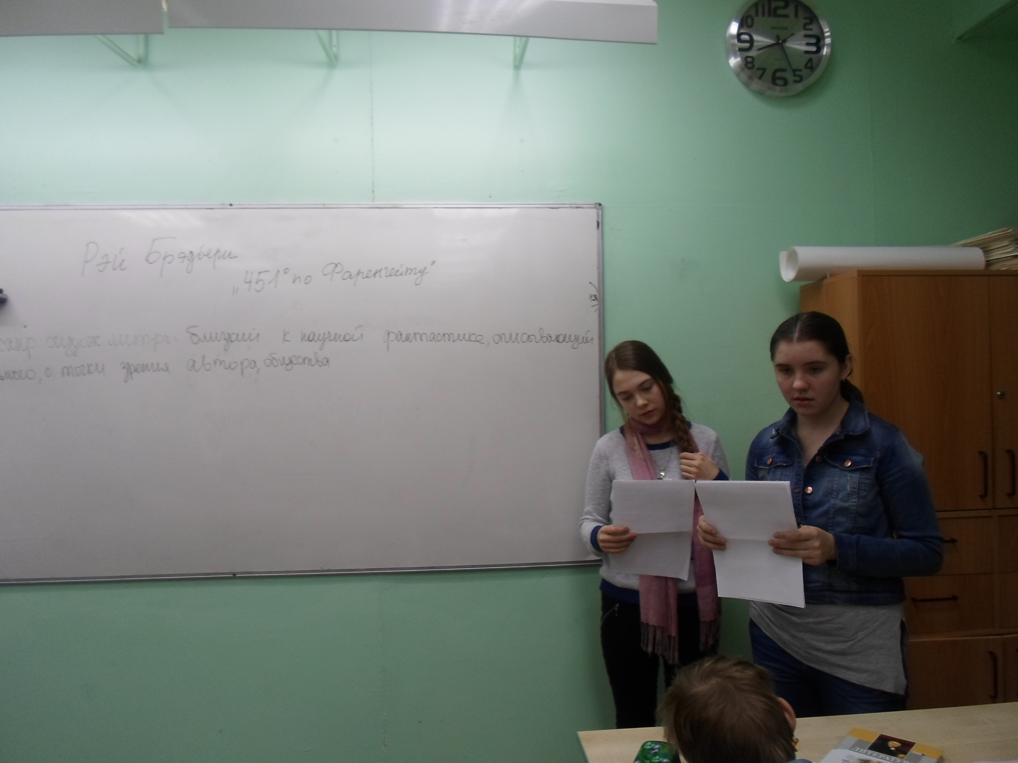
Основные продукты
1. Сценарий игры для 5 и 6 классов по произведению
Сначала мы рассказали классу систему персонажей

Slide 10
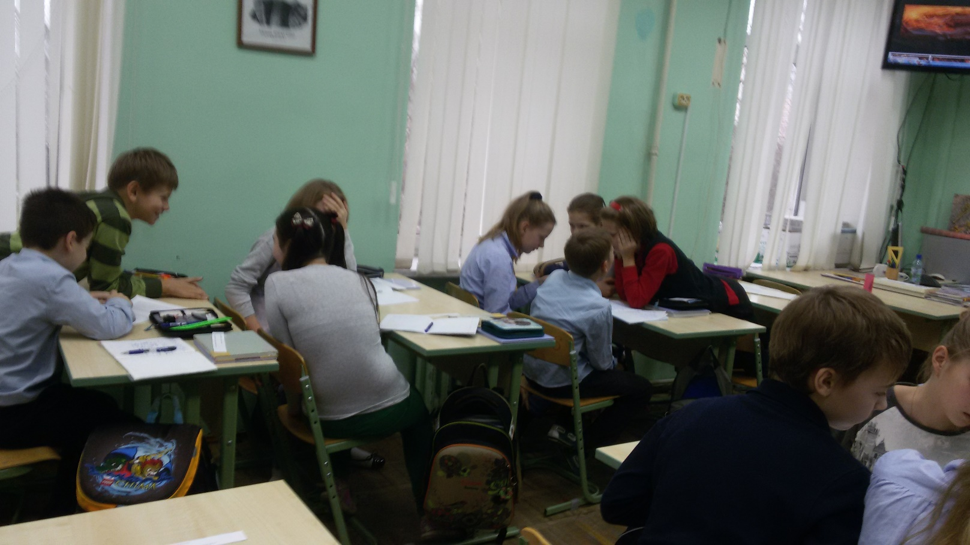
Затем разделили из на команды, дали отрывки из произведения и попросили ознакомиться с ними и представить его нам.

Slide 11
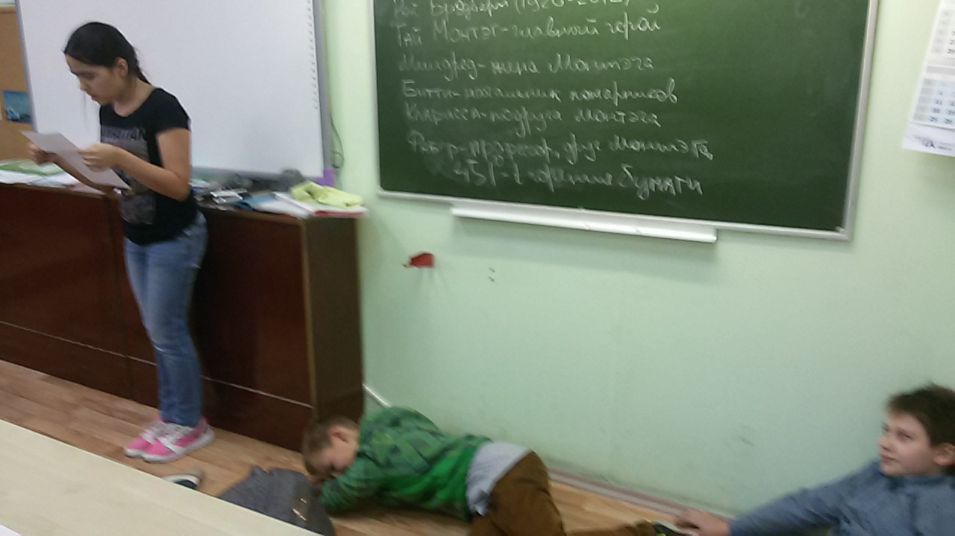
Мы пересказывали сюжет произведения, а они знакомили остальных с отрывками(например, как эта команда, показывали сценку).

Slide 12
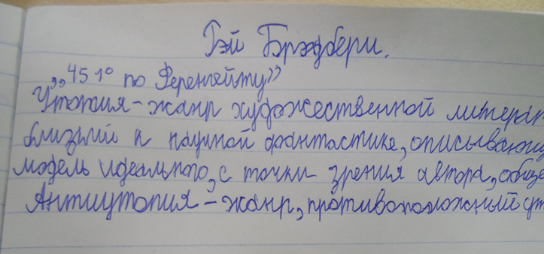
2. Беседа с 8 б классом по проблеме произведения «451 градус по Фаренгейту»
Беседа проходила в 2 этапа
Информация по теме от нас
Дискуссия

Slide 13
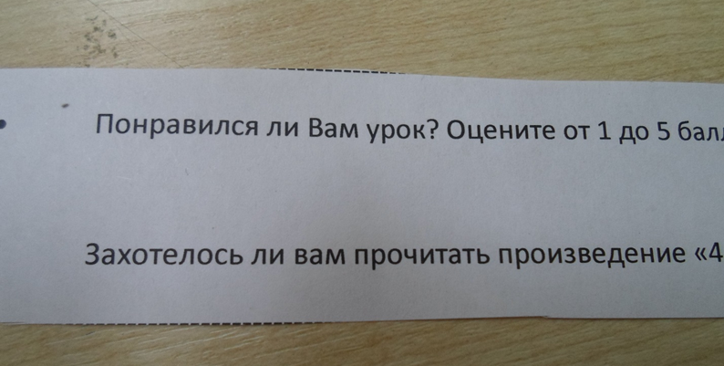
Критерии эффективности: мы проведем опрос после игры и после беседы. Если 80% оценит наш продукт на 5, хотя бы 50% захочет прочитать произведение, наш проект можно считать успешным.

Slide 14
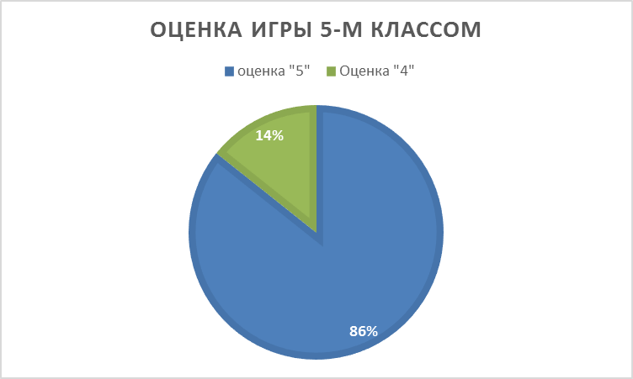
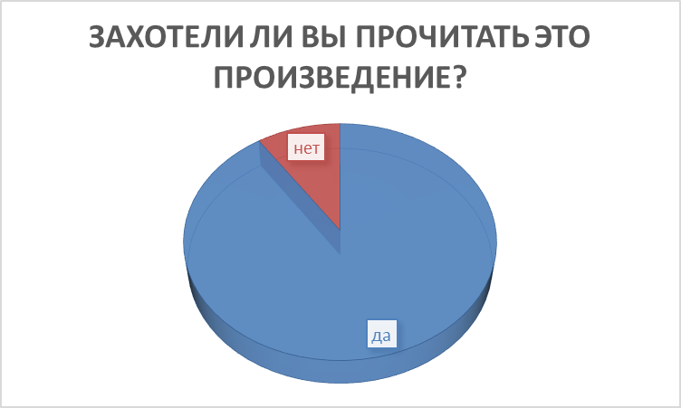
Итоги игры

Slide 15
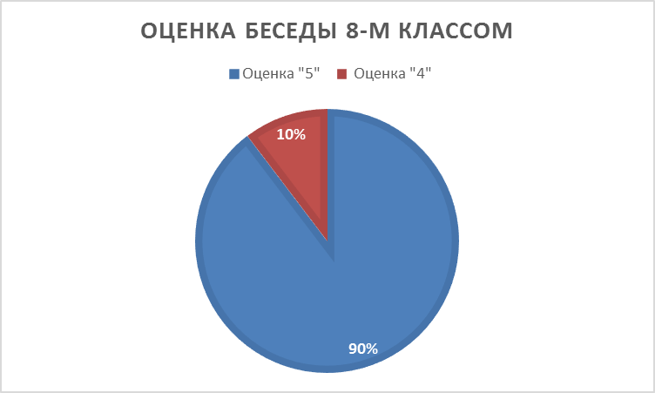
Итоги беседы

Slide 16
Итоги проекта:
Все цели и задачи были выполнены,
продукты сделаны и сданы вовремя,
по результатам опроса получилось, что более 80% оценило наш продукт на 5.
Наш рецензент, Храмцова Наталья Игоревна, считает что наша работа выполнена на высокую оценку.

Slide 17
Спасибо за внимание!!

